Slide 1
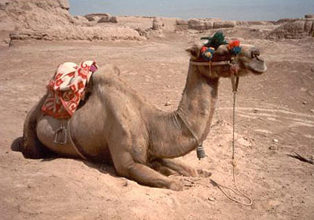
沙漠之舟 --- 骆驼
PPT模板下载：www.1ppt.com/moban/ 行业PPT模板：www.1ppt.com/hangye/
节日PPT模板：www.1ppt.com/jieri/ PPT素材下载：www.1ppt.com/sucai/
PPT背景图片：www.1ppt.com/beijing/ PPT图表下载：www.1ppt.com/tubiao/
优秀PPT下载：www.1ppt.com/xiazai/ PPT教程： www.1ppt.com/powerpoint/
Word教程： www.1ppt.com/word/ Excel教程：www.1ppt.com/excel/
资料下载：www.1ppt.com/ziliao/ PPT课件下载：www.1ppt.com/kejian/
范文下载：www.1ppt.com/fanwen/ 试卷下载：www.1ppt.com/shiti/
教案下载：www.1ppt.com/jiaoan/

Slide 2
目錄
引言
简介
骆驼的种类
骆驼的身体构造
－皮毛、肉峰、胃、颈、鼻孔、眼睛、肉垫
骆驼的食物
骆驼的用途
－贡献人类、交通工具
故事
－笑话、复仇
数据源
感想
总结

Slide 3

引言
自从我在中文课本阅读了一篇关于骆驼的文章后，便对骆驼产生了莫大的兴趣，刚巧要做一个专题报告，于是便以骆驼为主题。

Slide 4
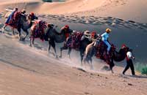
簡介
在香港并没有骆驼，所以很少人认识牠们。
骆驼又叫「沙漠之舟」，假如人们仔细观察骆驼的话，就会发现牠们的构造是很独特的。

Slide 5


駱駝的種類
骆驼的种类可分成双峰骆驼和单峰骆驼两种。单峰骆驼多数都会成为人们的家畜，而双峰骆驼多数都是野生的。

Slide 6

身體構造（１）－皮毛
骆驼身上披着蓬松和厚厚的皮毛，这层皮毛足以扺御寒风的侵袭，使牠保持体温﹔同时也可扺挡白天的高温。

Slide 7
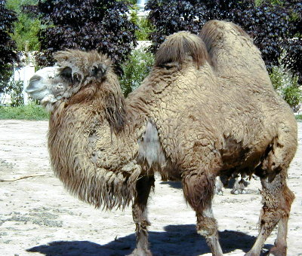
身體構造（２）－肉峰
每一只骆驼的背上都会有１－２个的肉峰，你不要看小那些肉峰，因为肉峰对骆驼来说是十分重要的。它是骆驼储藏脂肪和养料的地方。

Slide 8
身體構造（3）－胃
骆驼最重要的地方可算是胃了，牠有四个胃囊，也有一个水囊，是用来储水的。假如骆驼没有这个水囊，牠们就像马、狗一样，不能在沙漠长时间生存。

Slide 9
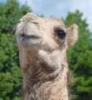
身體構造（4）－頸
骆驼有条长长的颈，便可以在一望无际的沙漠中看得很远，这样才不会迷失方向。

Slide 10
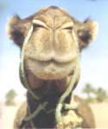
身體構造（５）－鼻孔
骆驼的鼻孔可以自动开合，这样能够避免沙子吹进骆驼的鼻。而且鼻孔下面还有个小孔用来防止呼吸时流失水份。

Slide 11
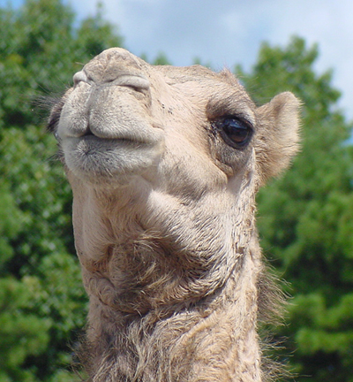
身體構造（６）－眼睛
骆驼的眼睛有双重的睫毛来抵挡飞沙，使牠不会迷眼。牠的眼睛具有望远镜的功能，可以将远方的东西放近；也有扩视能力，可将小的物体放大。

Slide 12

身體構造（７）－肉墊
骆驼有厚厚的肉垫，富有弹性，令牠走路时不会陷进沙中，而且也使牠可以在炎热的沙地上走路，不易被炎热的沙地烫伤。

Slide 13


骆驼的食物
骆驼喜欢吃植物的叶子或树枝，只要是生长在沙漠中的植物，都能成为牠们的食物。
但是在沙漠中差不多没有植物时，就算是长有针状叶片(如仙人掌)的植物，也会毫不犹豫地吃得津津有味。

Slide 14
用途（１）－貢獻人類
骆驼可耕田、运水，送农作物到市场
奶 -可饮用和制成芝士
毛 -可制衣、织地毯和毛毡
皮 -可制帐棚
肉 -可吃

Slide 15

用途（２）－交通工具
骆驼是沙漠中最好的交通工具，因为牠们不但能长时间不喝水，而且还是个一次能背起３个大人的大力士。

Slide 16


故事（１）－笑話
小骆驼 ：爸，我们的背上为什么要有驼峰？
爸爸 ：因为我们在横越沙漠时要储存脂肪和水分呀！
小骆驼 ：那我们为什么要有长睫毛呢？
爸爸 ：因为沙漠风沙大呀，可以保护我们的眼睛呀！
小骆驼 ：那我们的脚底为什么要长肉垫呢？
爸爸 ：（很自豪地说）这样比较容易横度沙漠呀！
小骆驼 ：那……那我们现在在动物园干嘛？？

Slide 17
故事（２）－復仇
受虐待的骆驼会寻仇，不管隔多久，总要把仇家找到，抛到地上，用全身重量将他压死为止。
有位骆驼场研究主任说过：『附近有些骆驼，偶然看到坏心肠的骆驼夫坐在车里，便跟踪汽车，穷追不舍。』

Slide 18
感想
在这次专题报告中，我对骆驼加深了认识，也学会了自己搜集资料。
我能够完成这份报告，必须要多谢何汇姿老师的教导和母亲的鼓励。

Slide 19
总结
人类能够在沙漠上来去自如，全倚赖有骆驼这种动物的帮助，所以我们要好好珍惜，不要虐待牠们，要视牠们为人类的好朋友。

